Slide 1
Системы организации сотовой связи
Мацкевич Полина, 12 группа

Slide 2
Сотовая связь, сеть подвижной связи — один из видов мобильной радиосвязи, в основе которого лежит сотовая сеть. Ключевая особенность заключается в том, что общая зона покрытия делится на ячейки (соты), определяющиеся зонами покрытия отдельных базовых станций (БС). Соты частично перекрываются и вместе образуют сеть. На идеальной (ровной и без застройки) поверхности зона покрытия одной БС представляет собой круг, поэтому составленная из них сеть имеет вид шестиугольных ячеек (сот).

Slide 3
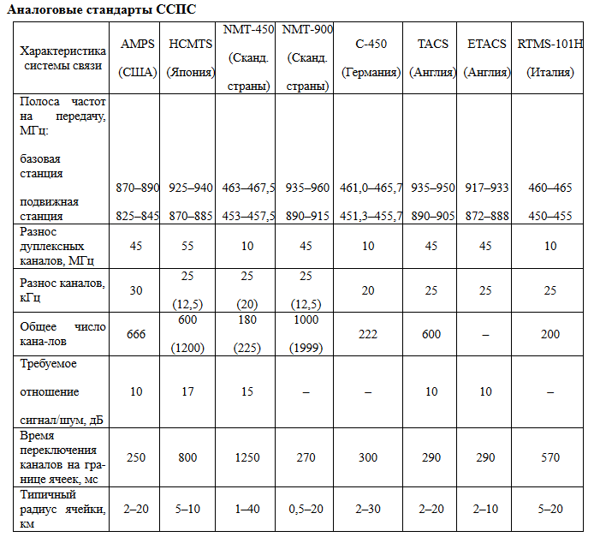

Slide 4
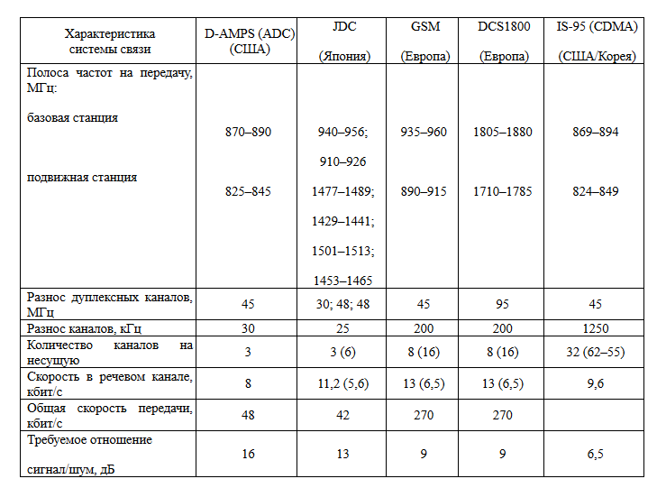

Slide 5
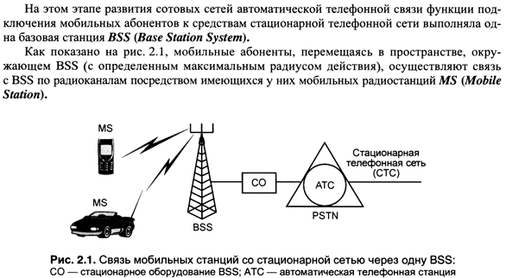
Base Station System

Slide 6
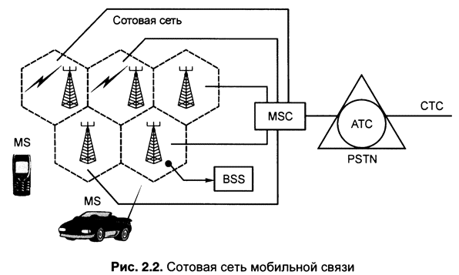

Slide 7
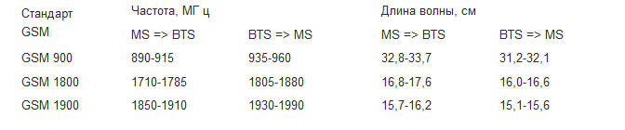
Рабочие частоты и длины рабочих волн в системах сотовой мобильной связи стандарта GSM 900/1800/1900

Slide 8
